Slide 1


Республіка Словаччина

Slide 2

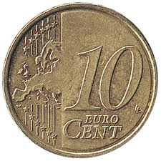
ЗАГАЛЬНІ ВИДОМОСТІ
Площа: 49 тис. км. кв.
Сільгоспугіддя– 16 тис км. Кв.
Ліси– 20 тис км. кв
Державний лад: республіка
Склад регіону: 8 країв та
79 округів (районів)
Крім того Словаччинa поділяється на територіальні самоврядні одиниці
8 самоврядних країв - їхні межі збігаються з межами країв
населені пункти (по суті села та міста)
Грошова одиниця: євро

Slide 3
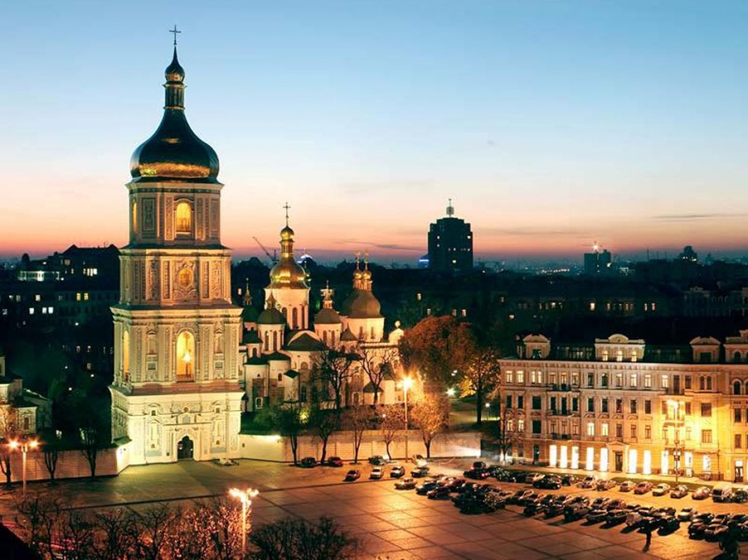
НАСЕЛЕННЯ
Населення: 5.3 млн. чоловік
тип відтворення І
Природний приріст – +10;
Однонаціональна країна: словаки (85,3) угорці (9,49%) цигани (роми) (1,92%) чехи, моравани та сілезці (0,93%) русини (0,44%) українці(0,22%)
Релігія – християнство (католицизм);
Середня густота населення – 111,6 чол. на км кв.
Рівень урбанізації – 53%

Slide 4
Географічне положення
Країна на сході центральної Європи,
межує на півночі з Чеською республікою й Польщею, сході з Україною, півдні з Угорщиною й заході з Австрією.
Виходу до моря немає.
Словаччина є членом: СОТ, МБРР, ОБСЄ, МВФ, ООН, НАТО, МФЧХ, РЄ.

Slide 5

Рельєф
Словаччина – переважно гірська країна, велика частина її території розташована в межах Західних Карпат (висота до 2655 м, гора Герлаховські-Штіт в масиві Високих Татр). На південному заході – Придунайська низовина, на південному сході – Потиська низовина.

Slide 6
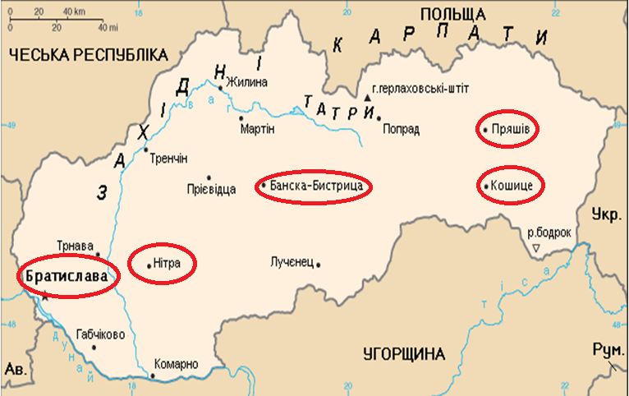
Міста
Великі міста – Братислава, Кошице, Нітра, Пряшів, Банська-Бистриця

Slide 7
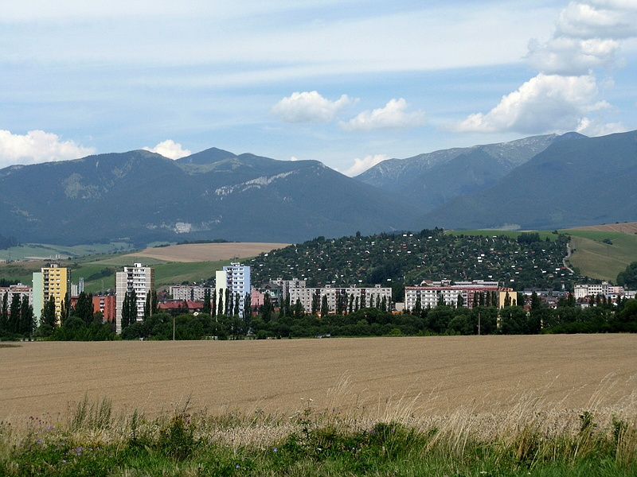
Господарство
Словаччина – індустріально-аграрна країна.
Є чорна і кольорова металургія, машинобудування, нафтопереробна, нафтохімічна, хімічна, лісова, деревообробна, текстильна, харчова промисловість.
Споруджено каскад ГЭС на річці Ваги.
Головні промислові центри: Братислава і Кошіце.
У сільському господарстві переважає землеробство (зернові, цукровий буряк і ін.).
Розвинуте садівництво та виноградарство.
В тваринництві – м’ясо-молочне скотарство.

Slide 8
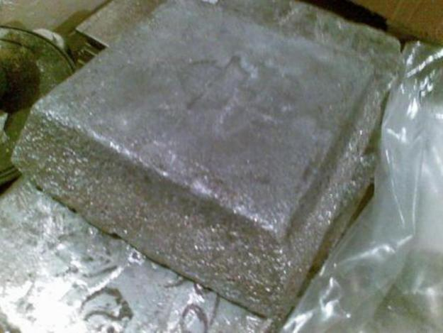
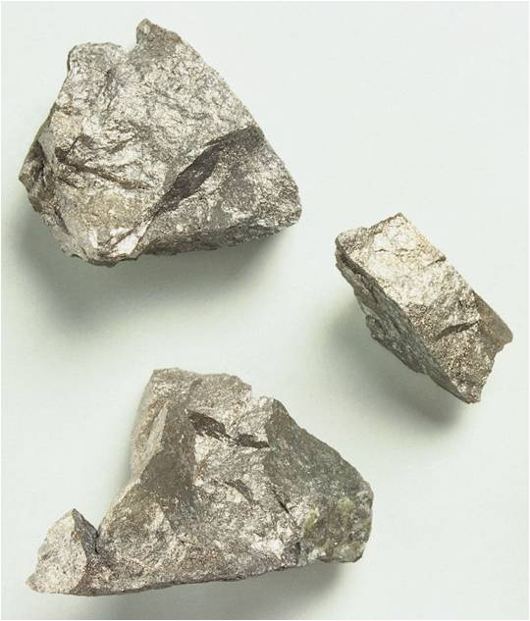
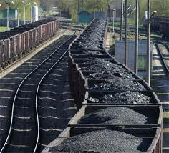
«Корисні копалини»
Ртуть
Буре вугілля
Мідні руди
Сурма
Марганцеві руди
Залізо
7) Нікель

Slide 9
Зовнішня торгівля
Експорт | Імпорт
Сталь | Машини та обладнання
прокат | транспортні засоби
продукція важкого машинобудування | паливо
хімікати | хімічні товари
зброя | промислові споживчі товари
річкові судна
залізничні вагони
сільськогосподарська продукція

